Slide 1
Läksytarkastus
B3 Mikä biologian ala?
C06 Listeria ja Pastour
C07 Biomimetiikka

Slide 2
B3. Mitä biologian alaa alla kuvatut tutkimukset edustavat?
a) Tutkimus, jossa selvitettiin, millaiset geenit toimivat syöpäsoluissa.
genetiikka (solubiologia, molekyylibiologia, lääketieteessä mm. onkologia)
b) Tutkimus, jossa määritettiin hirven kannanvaihteluita Suomessa 2000-luvulla.
ekologia (eläintiede)
c) Tutkimus, jossa vertailtiin erilaisia perhoslajeja ja pyrittiin luokittelemaan niitä erilaisiin ryhmiin.
Taksonomia (systemaattiikka: tiedon tarve)
d) Tutkimus, jossa pyrittiin määrittämään, mitä varhaista ihmislajia Etiopiasta löytynyt fossiili edustaa.
Paleontologia (evoluutiobiologia, systematiikka: tiedon tarve)
e) Tutkimus, jossa määritettiin, miten hormonit vaikuttavat sydämen sykkeeseen.
fysiologia (anatomia: tiedon tarve)

Slide 3
C06. Lister ja Pasteur
Miksi 1800-luvulla ihmisten oli vaikea ymmärtää käsien pesemisen ja tulehdusten välinen yhteys?
  Mikrobit paljaalle silmälle näkymättömiä.
Miten Joseph Listerin aikanaan tekemiä oivalluksia hyödynnetään nykypäivänä?
  Hygienian merkitys päivittäin mm. käsienpesu sekä sairaalassa mm. instrumenttien sterilointi.
Louis Pasteur on yksi kuuluisista biologian historian merkkihenkilöistä. Mikä oivallus teki hänestä kuuluisan
  Alkusynty teorian kumoaminen eli elämää ei synny tyhjästä.

Slide 4
C07. Biomimetiikka
Mitä aerodynaaminen muotoilu tarkoittaa?
  (fysiikka) ilmavirtausten kannalta sellainen, jolla on pieni ilmanvastuskerroin
Kerro tekstin ja videon perusteella, miksi auton teollisessa muotoilussa on haluttu käyttää täplälosserokalan muotoa mallina.
  virtaviivaisuus, kevyt rakenne suojaten silti heikommat osat
Mitä eläintä voisi käyttää apuna esimerkiksi sukellusveneen muotoilussa? Perustele vastauksesi.
  Laji, joka on sopeutunut vesiympäristöön ja sukeltamiseen, esimerkiksi hylje.

Slide 5
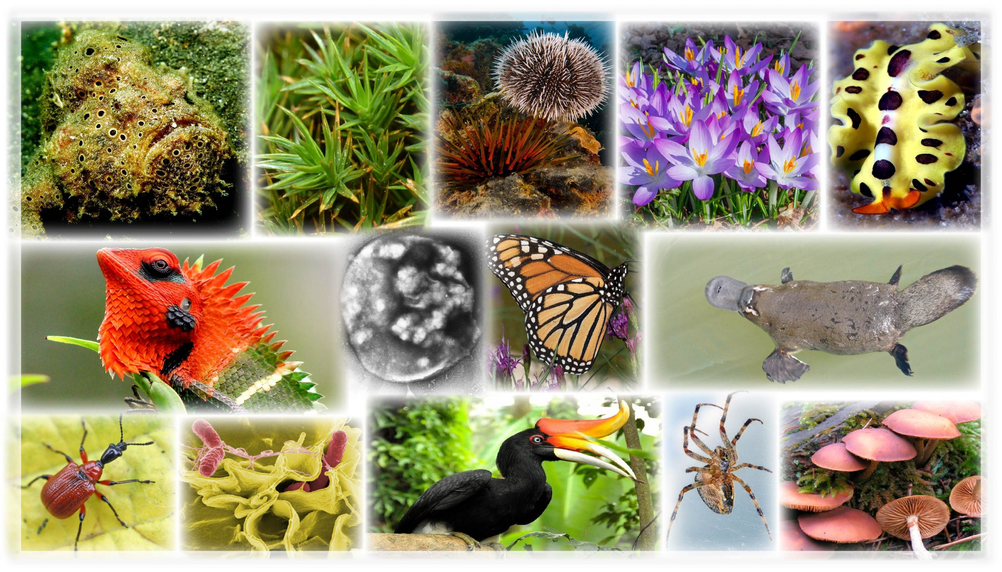
Kpl 2 Mitä elämä on?
8.12.2023
This Photo by Unknown Author is licensed under CC BY-SA-NC

Slide 6
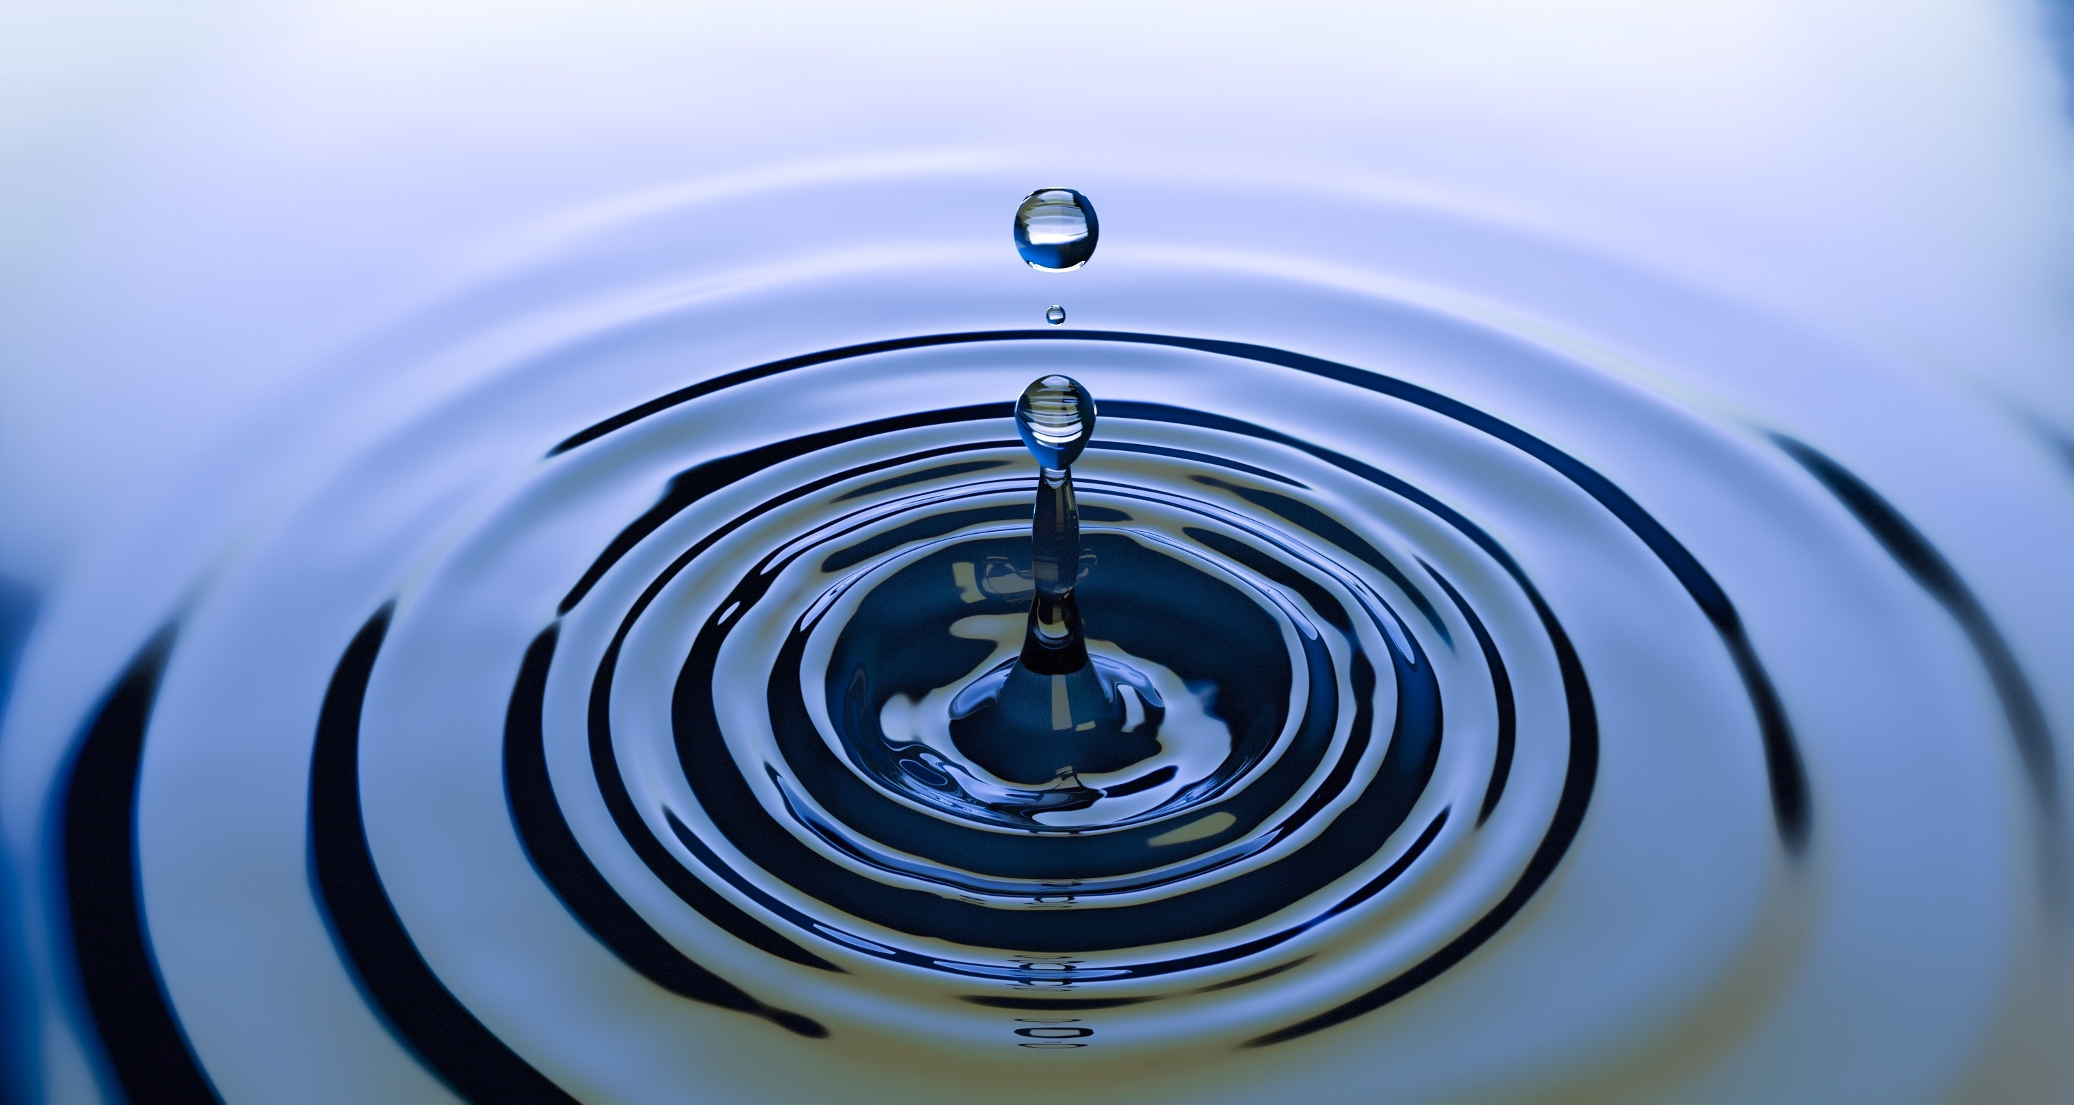
Käsitellään aihe kahdessa osassa:
B. Elämää rajoittavat tekijät/ elämän perusedellytykset
A. Elämän tunnuspiirteet
Asiat, jotka erottavat elävät eliöt elottomista asioista.
Näiden asioiden avulla voimme erottaa elävät ja ei-elävät asiat luonnossa ja laboratoriossa.
Asiat, jotka ovat välttämättömiä elämälle.
Meidän tuntemaamme elämää ei ole, jos nämä edellytykset eivät täyty.

Slide 7
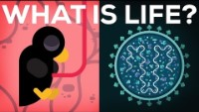
A. Elämän tunnuspiirteet
Pohdintakysymykset videon pohjalta.
Mitkä asiat ovat tyypillisiä eläville eliöille?
Mikä on DNA:n merkitys elämälle?
Voiko elämää määritellä?
Miksi viruksia ei ajatella elollisiksi?
Mitä ongelmia liittyy tekoälyyn (=AI, artificial intelligence) kun määritellään elämää?
→ What Is Life? Is Death Real?

Slide 8
What Is Life? Is Death Real?-video

Slide 9

Mitä videosta jäi mieleen?
(Elämälle tyypilliset piirteet)
DNAn merkitys elämälle?
  Richard Dawkins – The Selfish Gene
  Ajatus, että yksilöt ovat kulkuvälineitä geenien eteenpäin siirtymiselle.
Voiko elämää määritellä?
Miksi viruksia ei ajatella elollisiksi?
Mitä ongelmia liittyy tekoälyyn (=AI, artificial intelligence) kun määritellään elämää?

Slide 10
A. Elämän tunnuspiirteet -ajatuskartta
Kpl 2 tehtävä B9. Elämän tunnuspiirteet-ajatuskartta
Laadi ajatuskartta elämän tunnuspiirteistä, esim. Popplet, Mindmup
  kpl 2 Johdannosta osuuden 2.4 loppuun saakka
  videon pohjalta
Laadi ajatuskartta siten, että voisit kirjoittaa esseen sen pohjalta
  lisää esimerkkejä tunnuspiirteistä
Kun olet valmis, ota kuvankaappaus ja tallenna ajatuskarttasi kirjan palautuskansioon (kpl 2 B9)
Aikaa n. 15 min.

Slide 11
Ajatuskarttojen katsominen pienryhmissä
Siirtykää noin 4 hengen pienryhmiin ja tutustukaa toistenne ajatuskarttoihin.
Löytyykö ajatuskartoista mielestänne kaikki olennainen?
Ymmärrättekö toistenne esimerkit?

Slide 12
Tarkasta, että ajatuskartastasi löytyy:
samanlainen kemiallinen rakenne (similar chemical compounds)
solurakenne ja järjestäytyneisyys (cell structure and cellular organization)
aineenvaihdunta (metabolism)
energiantarve (energy consumption)
yksilöllisyys, kasvu ja kehitys (individuality, growth and development)
elämänkaari (life cycle)
lisääntyminen ja perinnöllisyys (reproduction and heritability)
ärtyvyys (reactivity/response to stimuli)
itsesäätelykyky (self-regulation)
sopeutumiskyky (adaptation)
evoluutio (evolution)

Slide 13
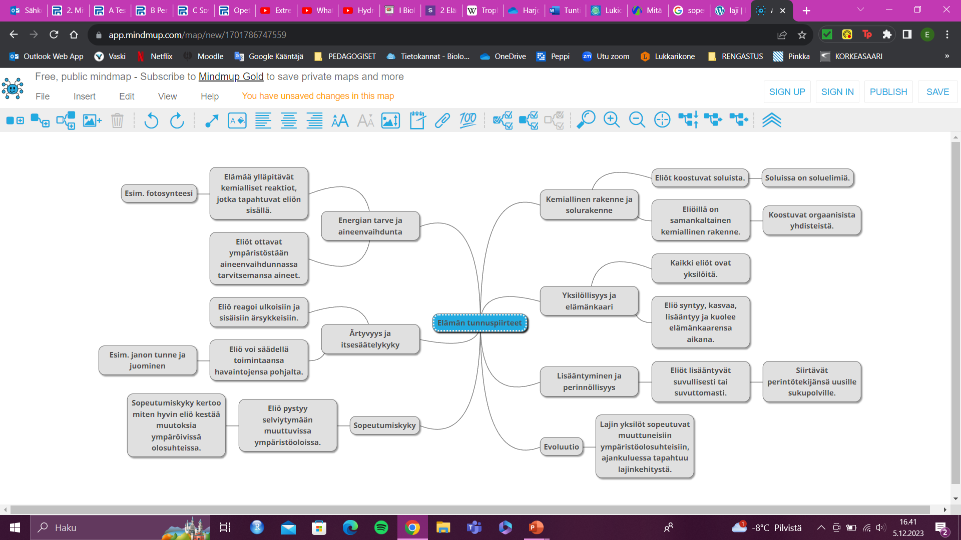
Notes:
Esimerkki ajatuskartasta!

Slide 14
A. Elämän tunnuspiirteet
A. Elämän tunnuspiirteet
Asiat, jotka erottavat elävät eliöt elottomista asioista.

Slide 15
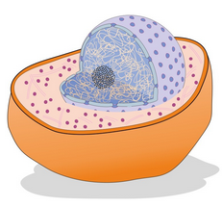
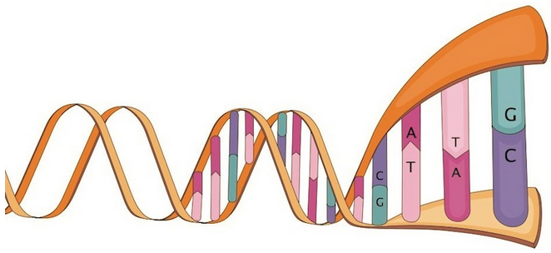
Kemiallinen rakenne ja solurakenne
Eliöt koostuvat solusta tai soluista.
Eliöillä on samankaltainen kemiallinen rakenne.
  Kaikelle elämälle yhteistä ovat orgaaniset yhdisteet eli hiiltä sisältävät kemialliset yhdisteet.
  Monimutkaisia orgaanisia yhdisteitä kutsutaan biomolekyyleiksi.
  Tärkeimpiä ovat esimerkiksi nukleiinihapot DNA ja RNA.

Slide 16
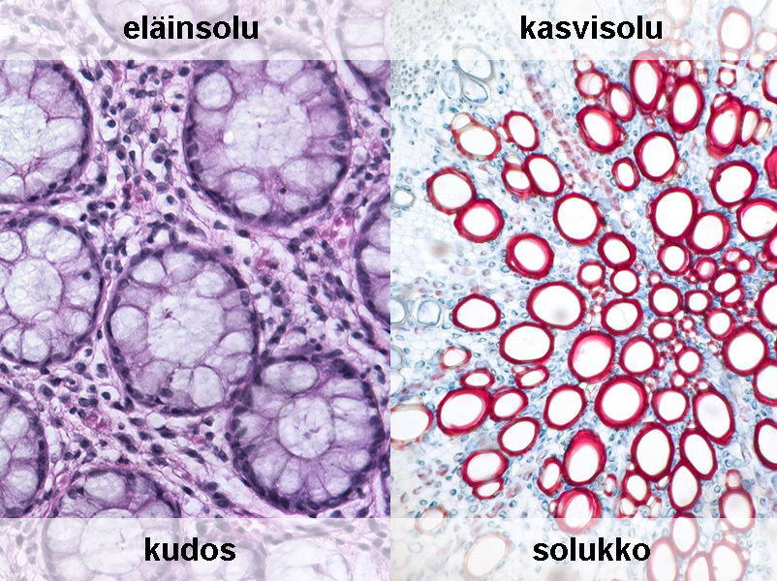
Järjestäytyneisyys
Järjestyneisyys näkyy esimerkiksi siten, että soluista muodostuu suurempia kokonaisuuksia solukkoja ja kudoksia.
Näistä puolestaan rakentuu elimet, elimistöt jne..
Soluista muodostuu kasveilla solukkoja ja eläimillä kudoksia.

Slide 17
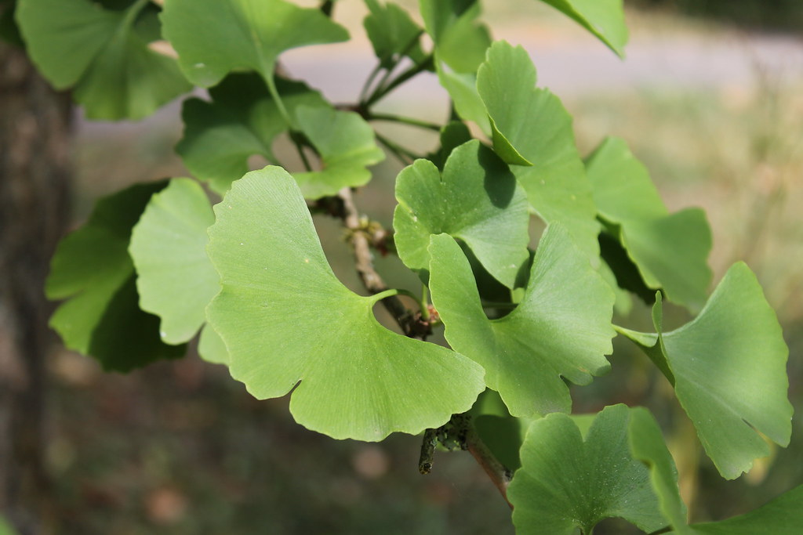
Energiantarve ja aineenvaihdunta
Eliöillä on aineenvaihdunta, joka tarkoittaa elämää ylläpitäviä kemiallisia reaktioita, jotka tapahtuvat eliön sisällä.
  esim. energian sitominen ja vapauttaminen tai jäteaineiden poistaminen
Eliöt ottavat ympäristöstään aineenvaihdunnassa tarvitsemiaan aineita.
  vrt. tuottajat ja kuluttajat
This Photo by Unknown Author is licensed under CC BY-SA-NC
Notes:
Neidonhiuspuu (elävä fossiili), lajista tehty fossiililöytöjä, jotka ajoitettu 170 miljoonan vuoden taakse.

Slide 18
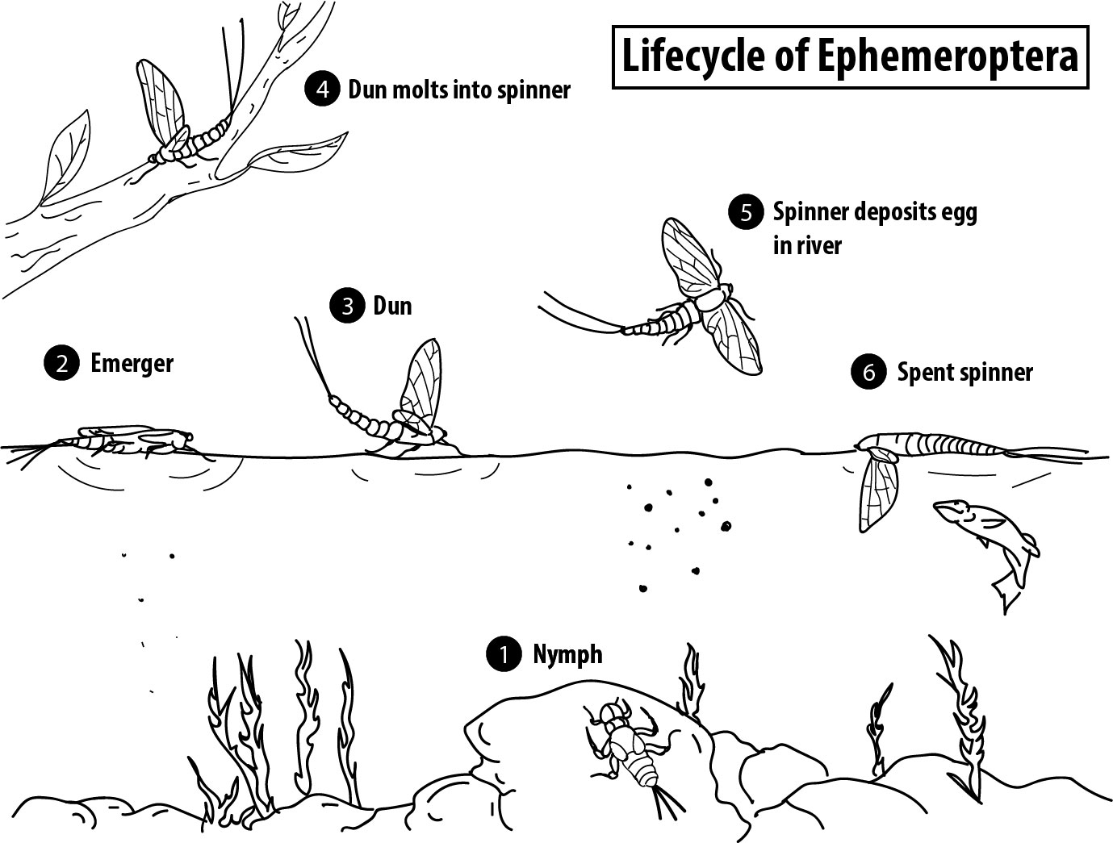
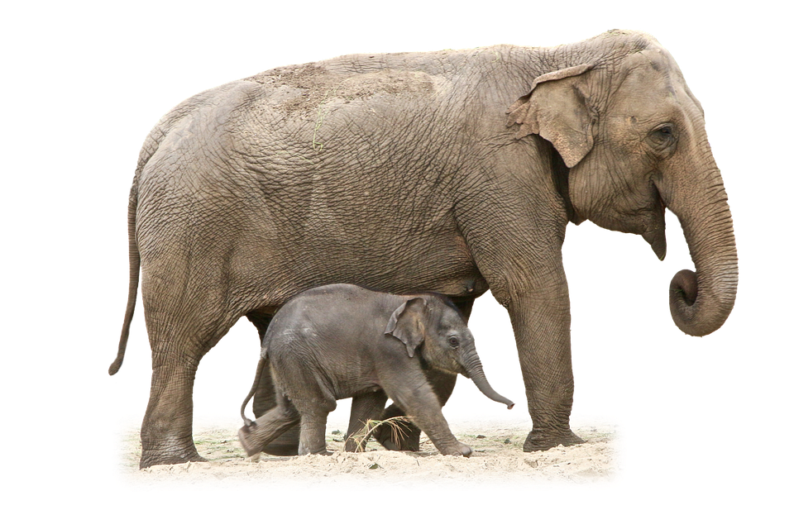
Yksilöllisyys ja elämänkaari
Eliöt ovat yksilöitä.
Eliö syntyy, kasvaa, lisääntyy, vanhenee ja kuolee elämänkaarensa aikana.
This Photo by Unknown Author is licensed under CC BY-NC
Notes:
Päivänkorento, aikuisena elinaika tunneista muutamaan päivään,
Aasiannorsulla elinikä jopa 60-70 vuotta.

Slide 19
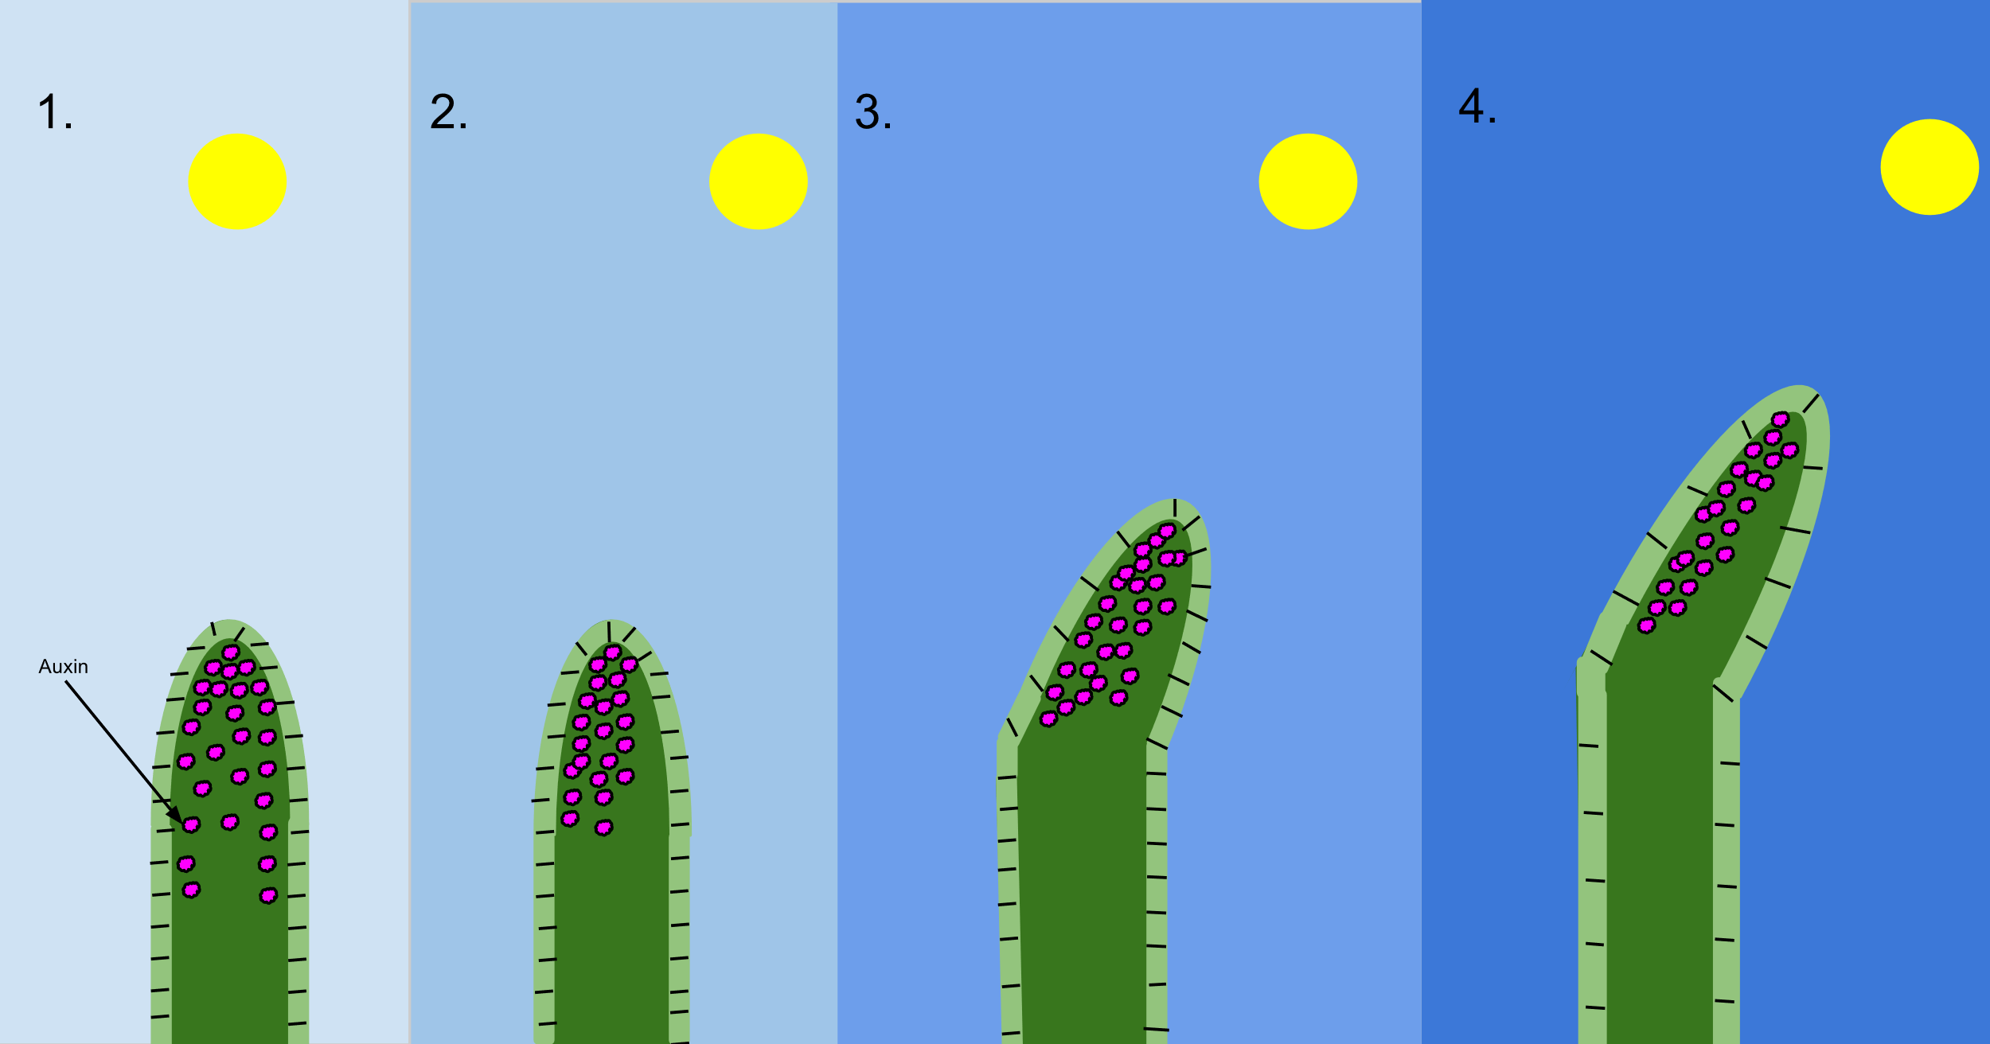
Ärtyvyys ja itsesäätelykyky
Eliöt reagoivat ympäristönsä ärsykkeisiin.
Itsesäätelykyky mahdollistaa, että eliöt voivat säädellä elintoimintojaan suhteessa havaitsemiinsa muutoksiin.
This Photo by Unknown Author is licensed under CC BY-SA
Notes:
Auksiini on kasvihormoni, joka edistää solujen pituuskasvua ja kääntää kasvin valoa kohden.
Auksiinia tuotetaan verson kärjessä nuorissa lehdissä.
Kääntymällä valoa kohden kasvi saa mahdollisimman paljon säteilyenergiaa fotosynteesiin.

Slide 20
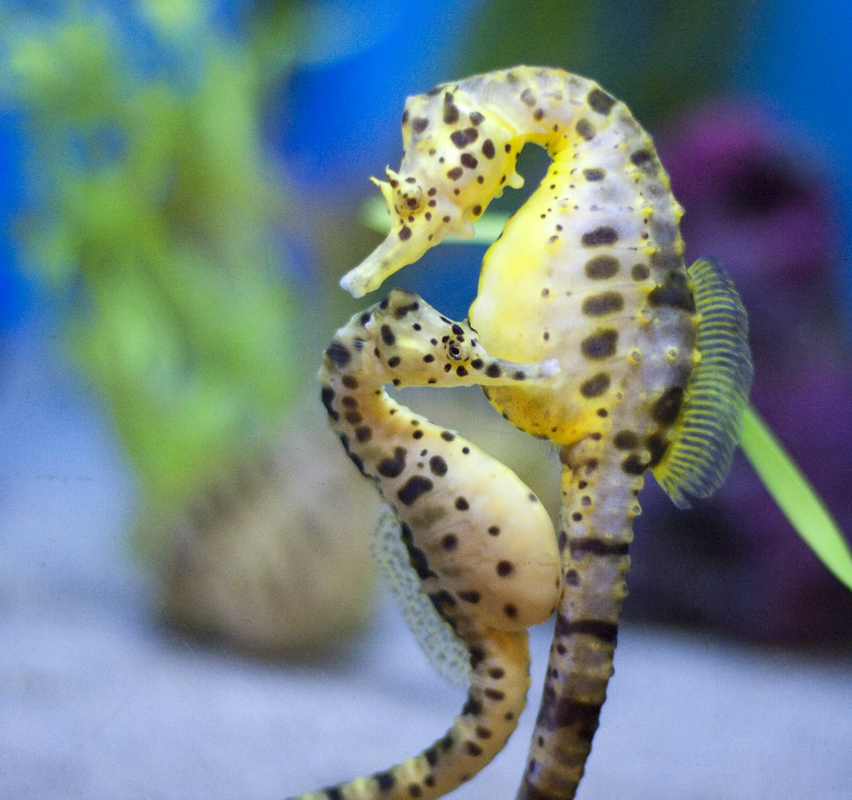
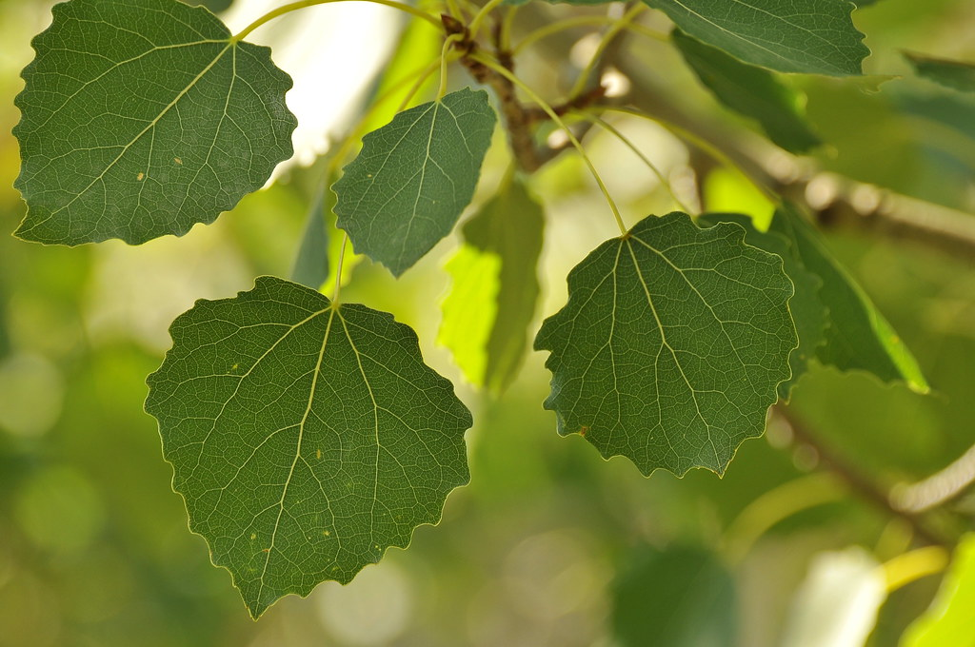
Lisääntyminen ja perinnöllisyys
Eliöt lisääntyvät ja siirtävät perintötekijänsä uusille sukupolville.
Lisääntyminen voi olla suvullista tai suvutonta.
This Photo by Unknown Author is licensed under CC BY-NC-ND
This Photo by Unknown Author is licensed under CC BY-SA-NC
Notes:
Mitä erikoista on merihevosten lisääntymisessä?
Naaras siirtää munat kehittymään koiraan pussiin, jossa koiras kantaa munia ja synnyttää poikaset.
Entä haavan?
Haapa voi lisääntyä juurivesojen tai siementen avulla.
Tiesitkö, latinan kielinen nimi populus tremula tarkoittaa värisevää poppelia. Metsässä haavan tunnistaa lehtien havinasta.

Slide 21
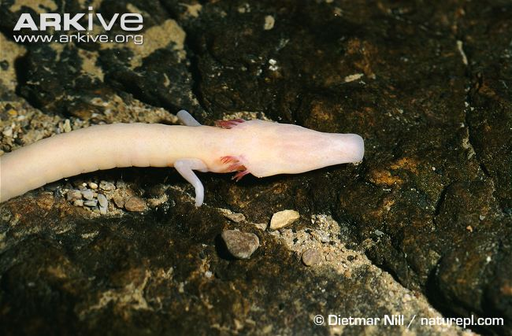
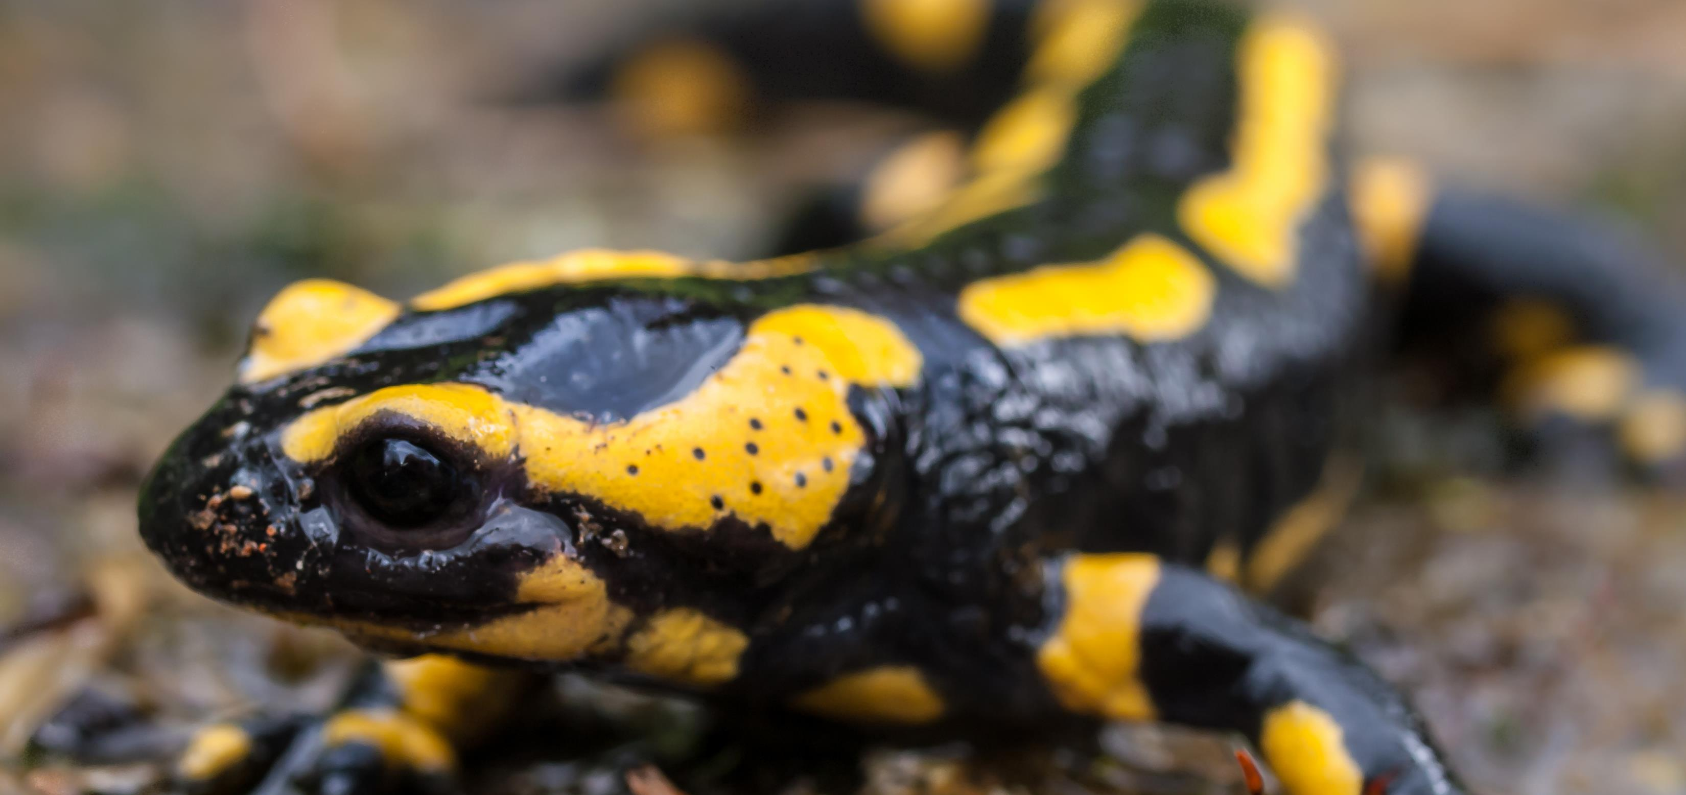
Sopeutumiskyky ja sopeuma
This Photo by Unknown Author is licensed under CC BY-SA-NC
Eliö pystyy selviytymään muuttuvissa ympäristöoloissa sopeutumiskyvyn ansiosta.
  Sopeutumiskyvyn ansiosta eliö kestää muutoksia ympäröivissä olosuhteissa ja selviää myös optimiolojen ulkopuolella.
Sopeuma on eliölle kehittynyt ominaisuus, jonka avulla se voi elää omassa elinympäristössään.
This Photo by Unknown Author is licensed under CC BY-SA
Notes:
Olmi
Sokea/silmätön salamanteri laji, sopeuma: ei silmiä.
Elää maanalaisissa vesistöissä/luolissa. Mm. Kroatiassa.
Samaan lahkoon (pyrstösammakot/salamanterieläimet) kuuluu myös
Tulisalamanteri (alla)
Tehokas näköaisti, elää maalla.

Slide 22
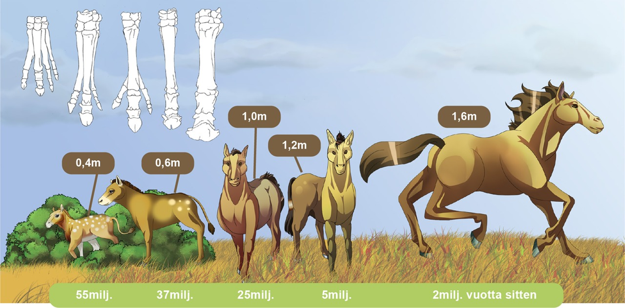
Evoluutio
Lajin yksilöt sopeutuvat muuttuneisiin ympäristöolosuhteisiin ja ajankuluessa tapahtuu lajinkehitystä eli evoluutiota.
Notes:
Hevosen evoluutio tunnetaan hyvin.

Slide 23
Käsitellään aihe kahdessa osassa:
B. Elämää rajoittavat tekijät/ elämän perusedellytykset
Asiat, jotka ovat välttämättömiä elämälle.
Meidän tuntemaamme elämää ei ole, jos nämä edellytykset eivät täyty.

Slide 24
Mielipidejana:
Asuisitko mieluummin / Would you rather live...

Slide 25
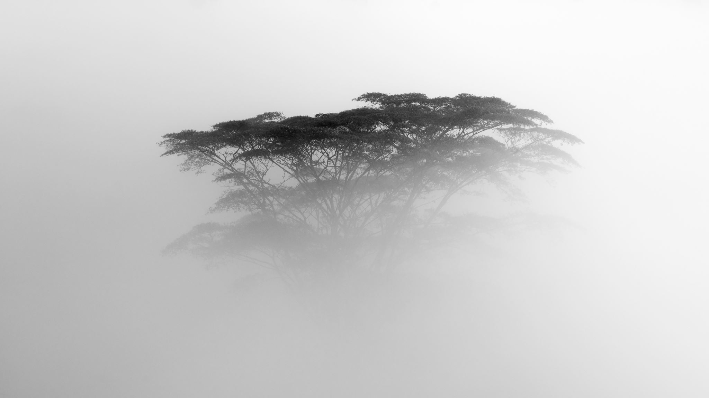
Humid or dry?

Slide 26
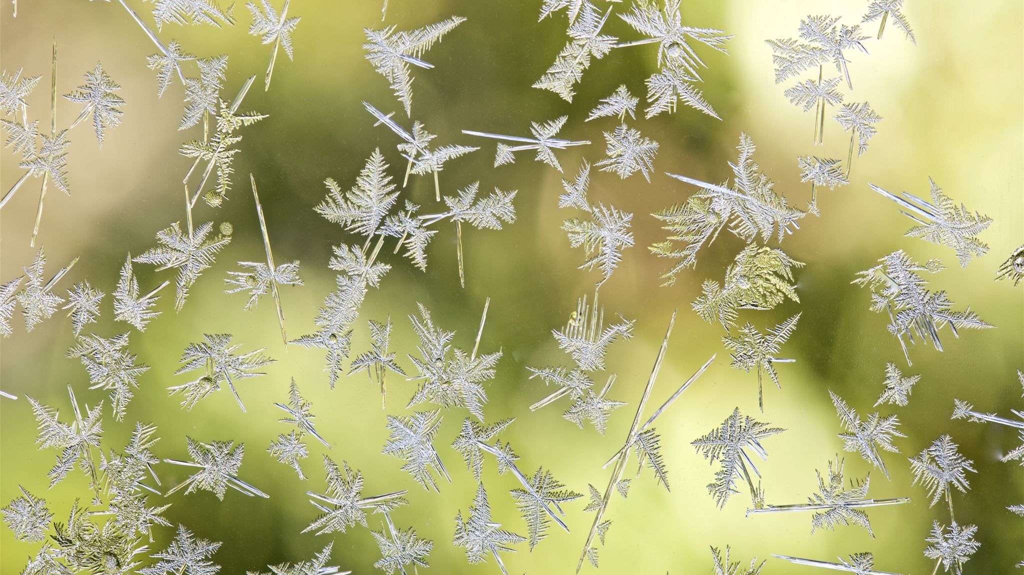
Hot or cold?

Slide 27
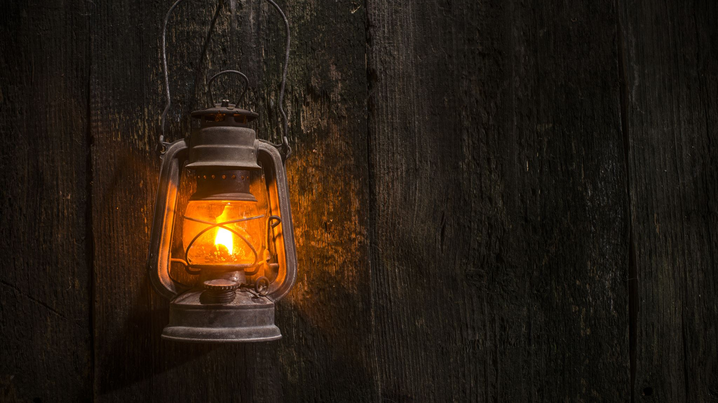
Constant light or constant darkness?

Slide 28
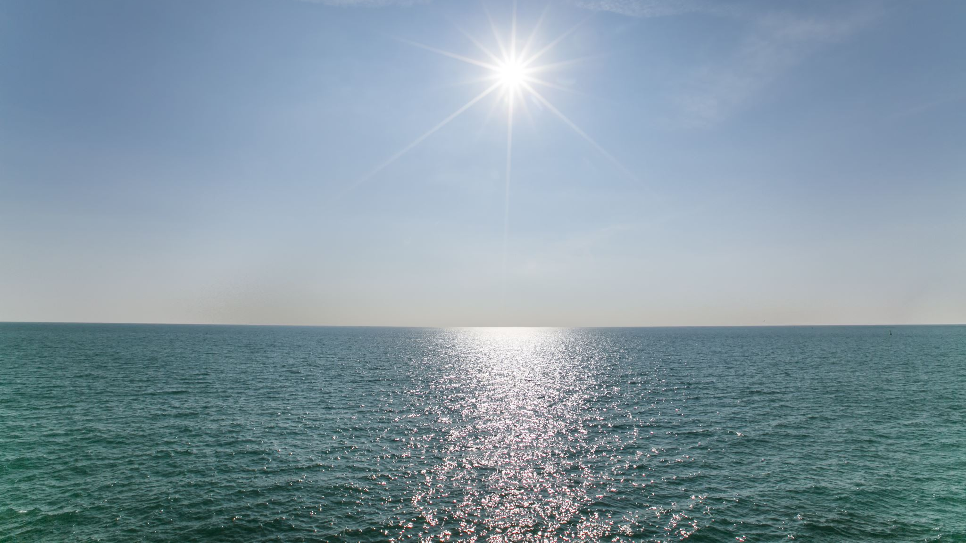
On the top of a mountain or in the bottom of a sea?

Slide 30
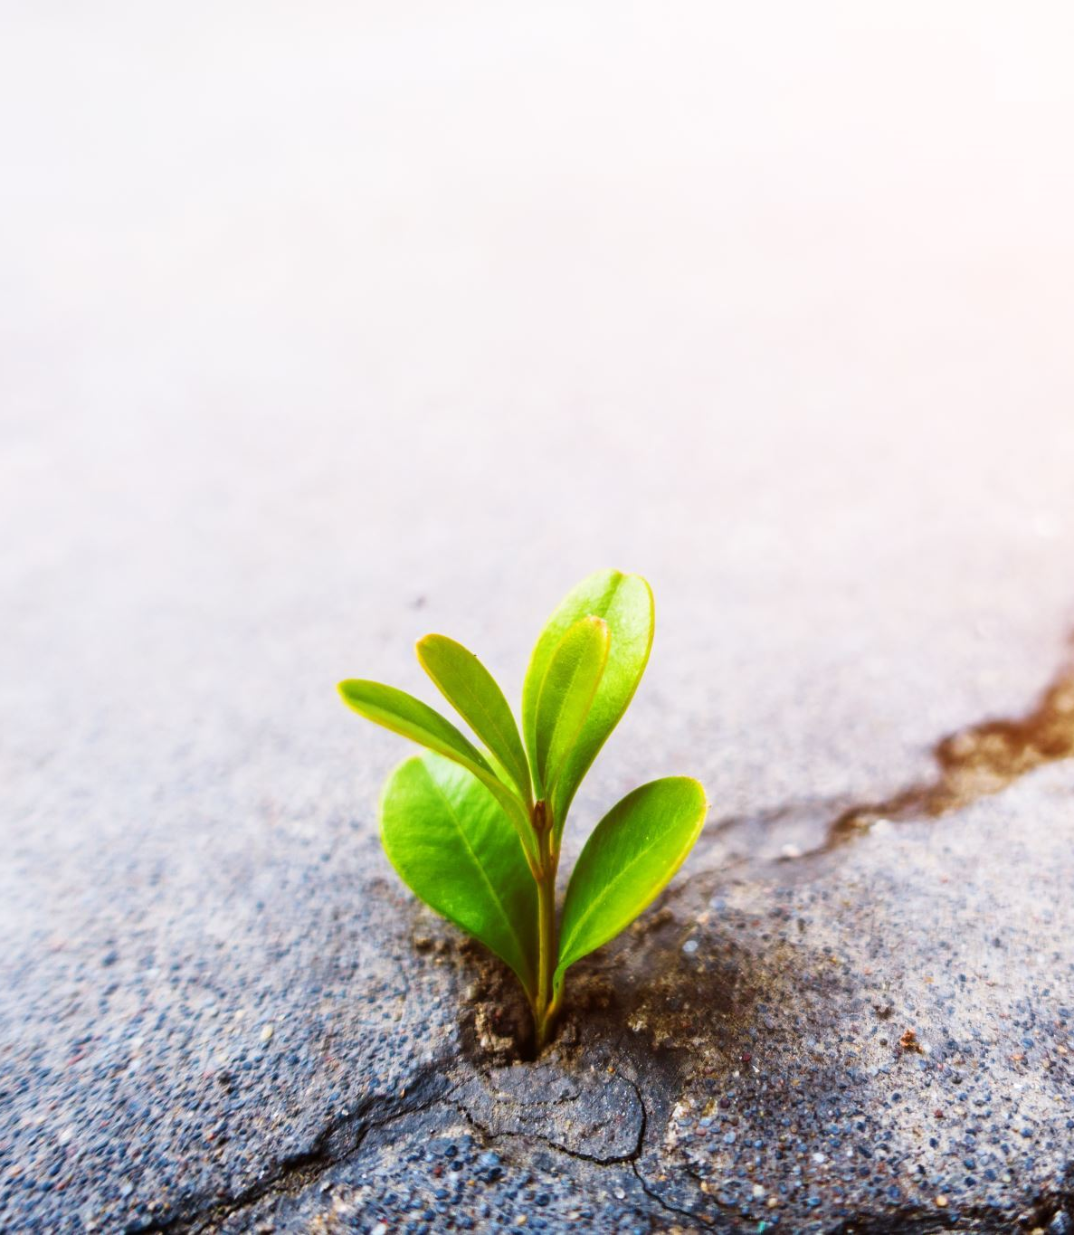
B. Elämää rajoittavat tekijät/ elämän perusedellytykset
nestemäinen vesi
lämpötila
näkyvä valo (fotosynteesi)
paine
suolapitoisuus
happamuus (pH)
energianlähde
Notes:
Mielipidejana luokkaan tai käytävälle.

Slide 31
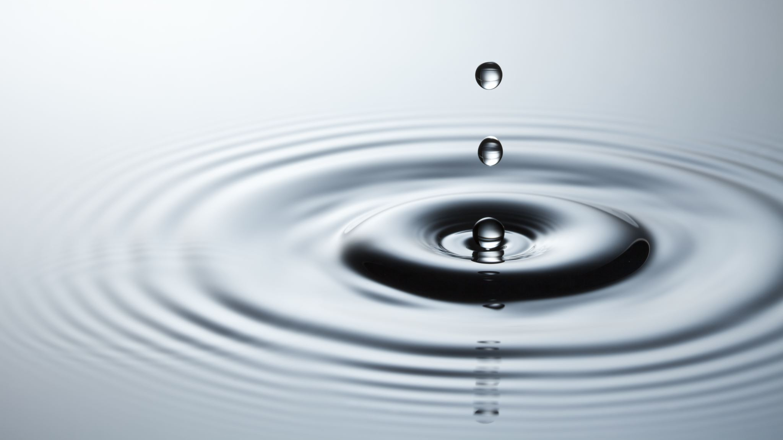
Vesi
Kaikelle elämälle välttämätöntä
Hyvä liuotin
Korkea ominaislämpökapasiteetti
Auttaa lämmönsäätelyssä
Tiheintä +4°C
Lisää veden fysikaalisista ominaisuuksista moduulissa Fy 3 Energia ja lämpö
Notes:
Tässä tulee kerrattua tärkeitä käsitteitä. Lisäksi uusia nimiä jo vanhoille eli mm. tuottajat = autotrofit.
Lajiesittely→ liittyy seuraavan dian videoon! Termi extremofiili avattava.
Partamato:
Suurin osa madosta on pysyvästi eläimen ympärilleen erittämän putken sisällä.
Ainoa putken ulkopuolelle tuleva osa on punainen kidus, jonka väri aiheutuu pitkälle erikoistuneesta hemoglobiinista, joka kykenee sitomaan sekä happea että rikkiä.
Tämän kanssa elää symbioosissa bakteeri, joka tuottaa energiaa kemosynteesin avulla.

Slide 32
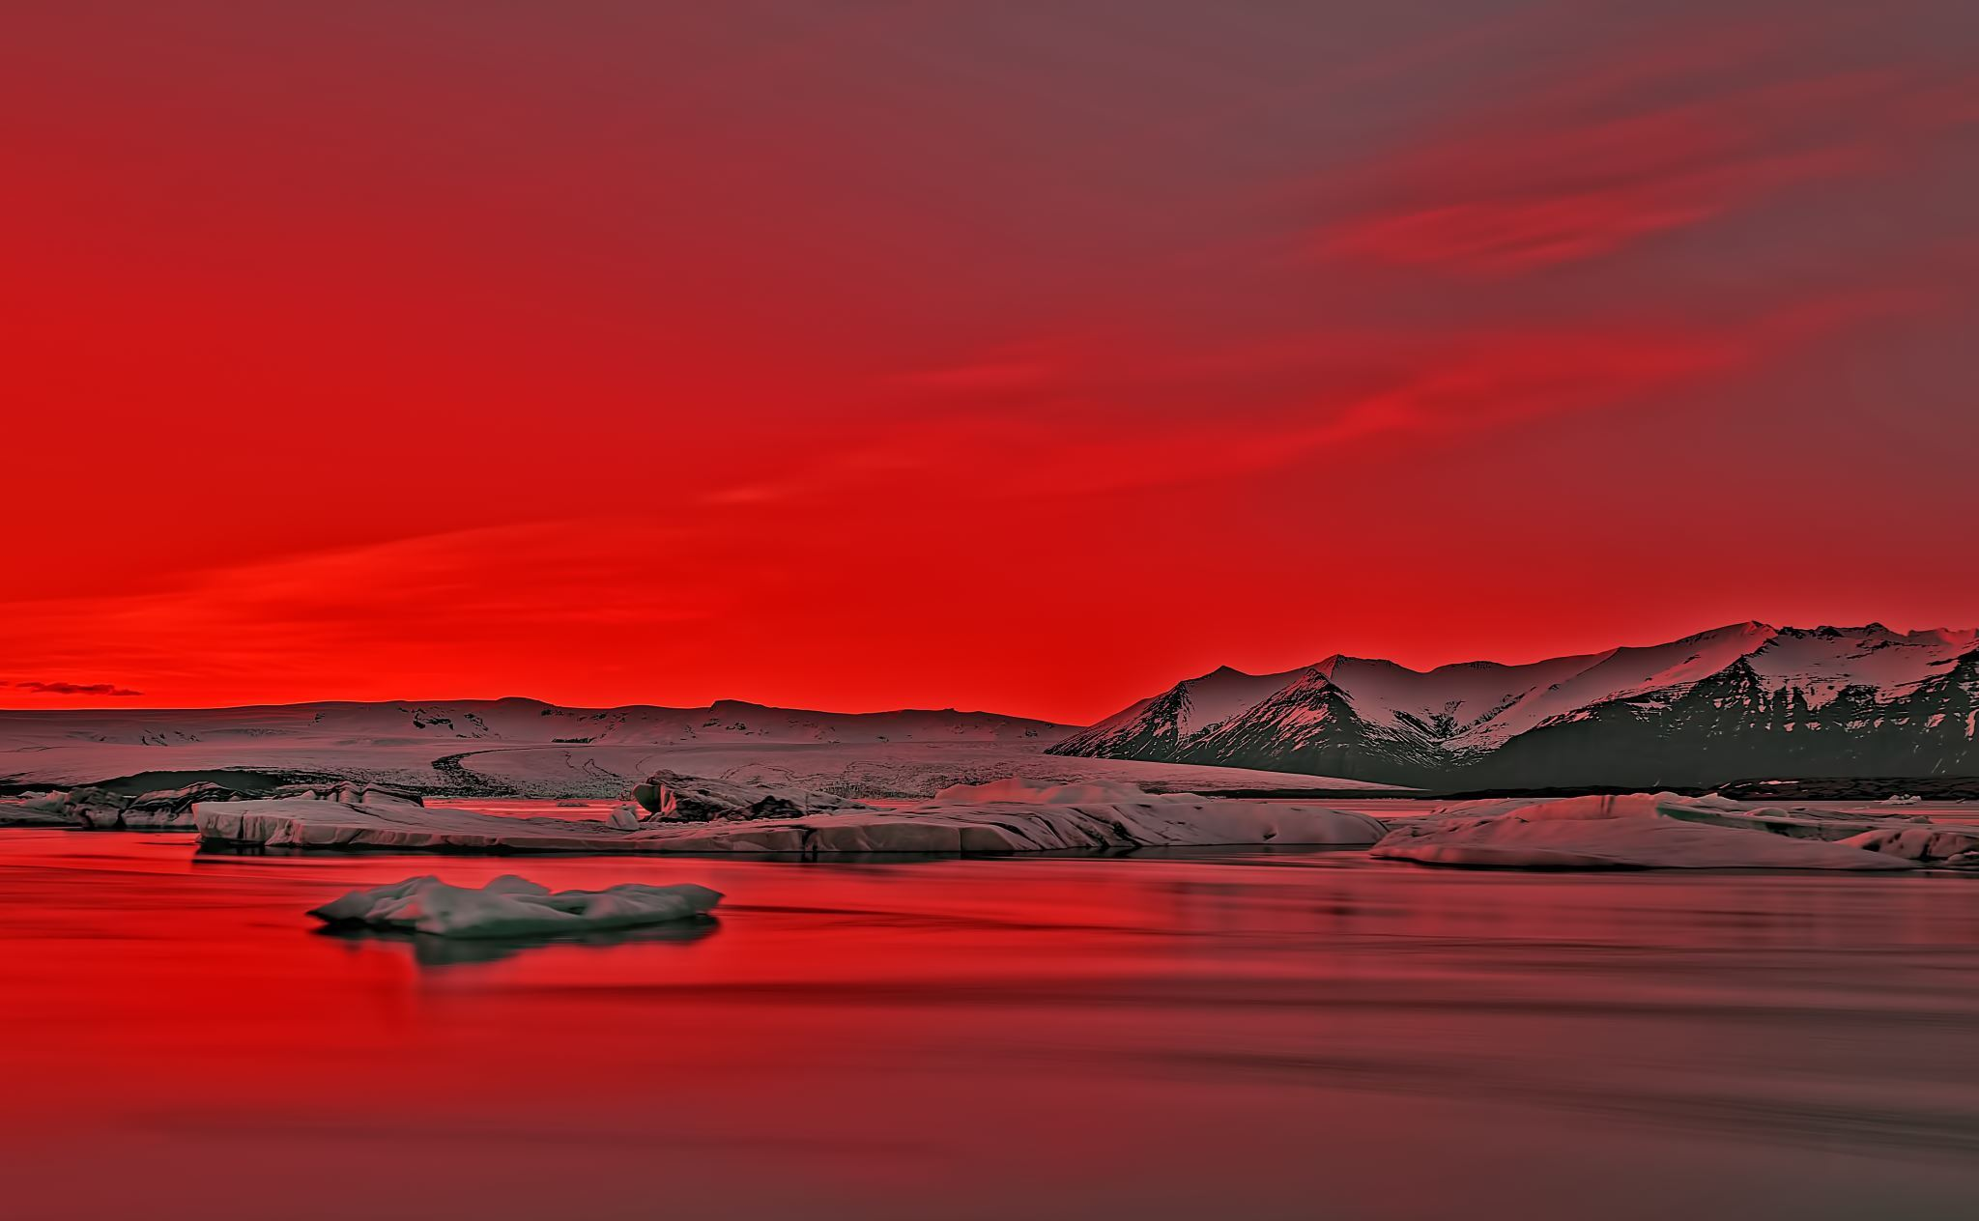
Lämpötila
Liian kylmä: liike hidastuu, miksi?
Liian kuuma: kuivumisvaara, proteiinit hajoavat
  denaturoituminen
Notes:
Tässä tulee kerrattua tärkeitä käsitteitä. Lisäksi uusia nimiä jo vanhoille eli mm. tuottajat = autotrofit.
Lajiesittely→ liittyy seuraavan dian videoon! Termi extremofiili avattava.
Partamato:
Suurin osa madosta on pysyvästi eläimen ympärilleen erittämän putken sisällä.
Ainoa putken ulkopuolelle tuleva osa on punainen kidus, jonka väri aiheutuu pitkälle erikoistuneesta hemoglobiinista, joka kykenee sitomaan sekä happea että rikkiä.
Tämän kanssa elää symbioosissa bakteeri, joka tuottaa energiaa kemosynteesin avulla.

Slide 33

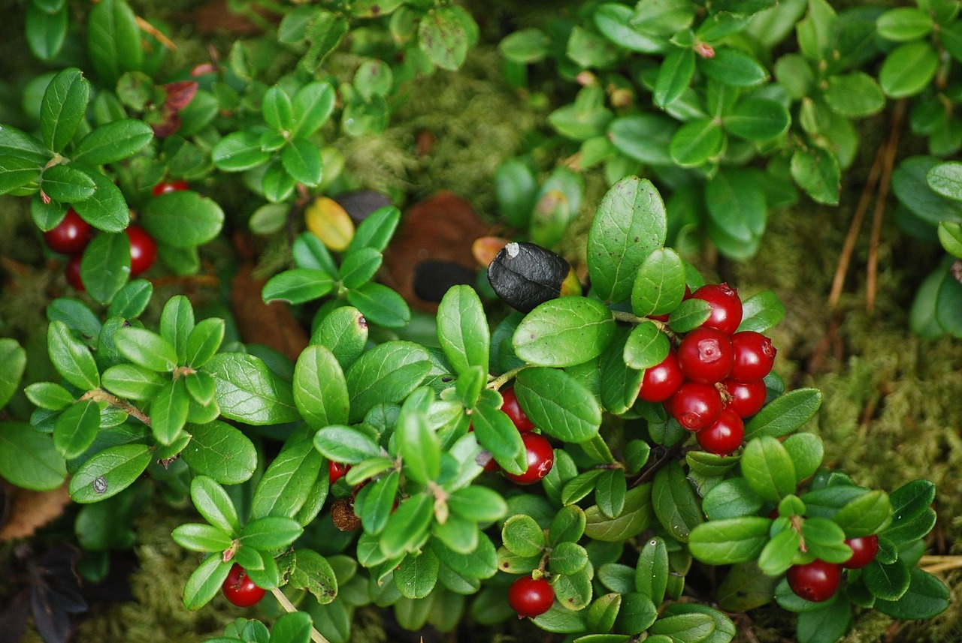
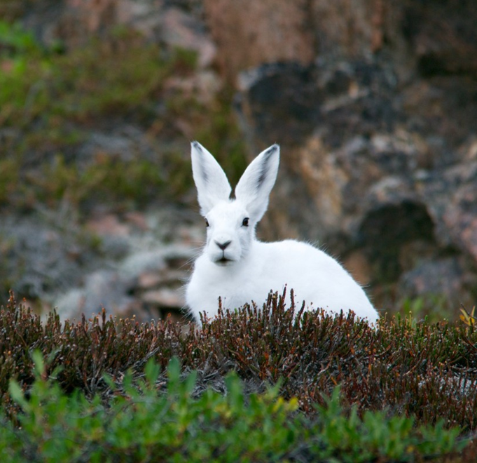
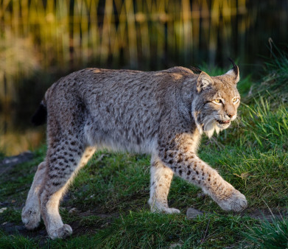
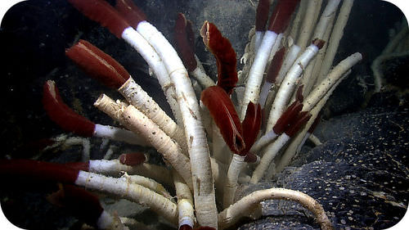
Elämän perusedellytykset: energianlähteet
Tuottajat/autotrofit/autotrofiset eliöt
Fotosynteesi (kasvit, levät, bakteerit)
Kuluttajat/toisenvaraiset eliöt/ heterotrofit/ heterotrofiset eliöt
Kemosynteesi (yksisoluiset arkit ja bakteerit)
Galapagoksenpartamato, Riftia pachyptila
Elävät Tyynessä valtameressä, mustien savuttajien läheisyydessä
Extremofiili; sietää korkeaa lämpötilaa ja rikkipitoisuuksia.
Symbioosissa bakteerin kanssa, joka tuottaa energiaa kemosynteesin avulla.
This Photo by Unknown Author is licensed under CC BY-SA-NC
Notes:
Tässä tulee kerrattua tärkeitä käsitteitä. Lisäksi uusia nimiä jo vanhoille eli mm. tuottajat = autotrofit.
Lajiesittely→ liittyy seuraavan dian videoon! Termi extremofiili avattava.
Partamato:
Suurin osa madosta on pysyvästi eläimen ympärilleen erittämän putken sisällä.
Ainoa putken ulkopuolelle tuleva osa on punainen kidus, jonka väri aiheutuu pitkälle erikoistuneesta hemoglobiinista, joka kykenee sitomaan sekä happea että rikkiä.
Tämän kanssa elää symbioosissa bakteeri, joka tuottaa energiaa kemosynteesin avulla.

Slide 34
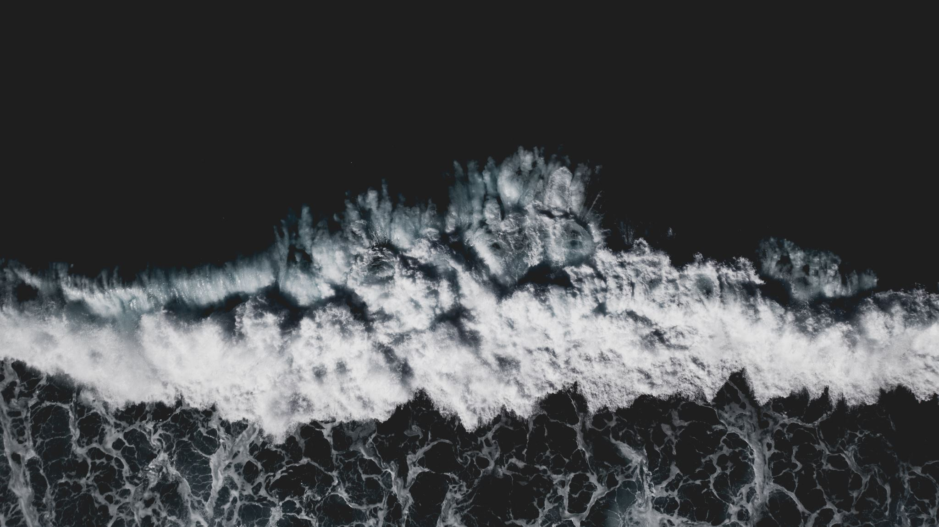
Paine
Eliöt ovat sopeutuneet elinympäristönsä paineeseen.
Esimerkiksi ihminen
  Korkealla vuoristossa ei riittävästi happea
  Meren pohjassa paine murskaisi
Lisää paineesta moduulissa Fy 3 energia ja lämpö
Notes:
Tässä tulee kerrattua tärkeitä käsitteitä. Lisäksi uusia nimiä jo vanhoille eli mm. tuottajat = autotrofit.
Lajiesittely→ liittyy seuraavan dian videoon! Termi extremofiili avattava.
Partamato:
Suurin osa madosta on pysyvästi eläimen ympärilleen erittämän putken sisällä.
Ainoa putken ulkopuolelle tuleva osa on punainen kidus, jonka väri aiheutuu pitkälle erikoistuneesta hemoglobiinista, joka kykenee sitomaan sekä happea että rikkiä.
Tämän kanssa elää symbioosissa bakteeri, joka tuottaa energiaa kemosynteesin avulla.

Slide 35
Suolapitoisuus ja happamuus
Eliöt ovat sopeutuneet tiettyyn suolapitoisuuteen ja happamuuteen.
Liika happamuus tai emäksisyys voi vahingoittaa soluja.
Suuri suolapitoisuus: kuivuminen uhkana
Pieni suolapitoisuus: haaste erityisesti vesieliöille.
Notes:
Tässä tulee kerrattua tärkeitä käsitteitä. Lisäksi uusia nimiä jo vanhoille eli mm. tuottajat = autotrofit.
Lajiesittely→ liittyy seuraavan dian videoon! Termi extremofiili avattava.
Partamato:
Suurin osa madosta on pysyvästi eläimen ympärilleen erittämän putken sisällä.
Ainoa putken ulkopuolelle tuleva osa on punainen kidus, jonka väri aiheutuu pitkälle erikoistuneesta hemoglobiinista, joka kykenee sitomaan sekä happea että rikkiä.
Tämän kanssa elää symbioosissa bakteeri, joka tuottaa energiaa kemosynteesin avulla.

Slide 36
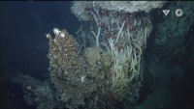
Kemosynteesi- video (4 min) hydrotermaaliset aukot

Slide 37
Kpl 2 Kotiläksyt
A1 Elämää rajoittavat tekijät
B4 Elämää rajoittavat tekijät
B8 Ruoan säilöntä
C09 Virukset

